Slide 1
ГОВЬСҮМБЭР АЙМГИЙН БАЯНТАЛ СУМ 2019.04.26

Slide 2
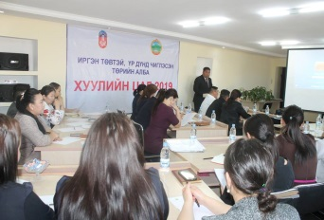
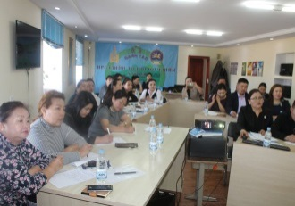
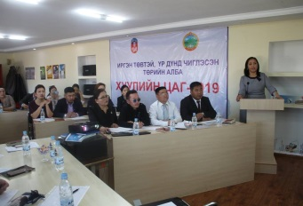
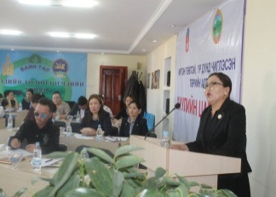
Удирдлага зохион байгуулалтын хүрээнд:
“Иргэн төвтэй үр дүнд чиглэсэн төрийн алба, Хуулийн цаг -2019” сургалтыг төрийн албан хаагчдын дунд зохион байгуулав.

Slide 3
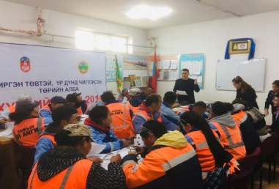
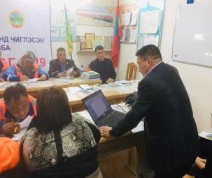
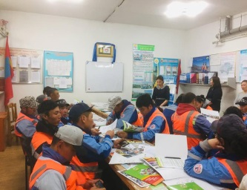
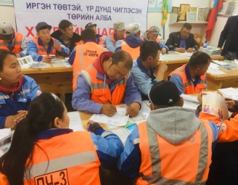
Удирдлага зохион байгуулалтын хүрээнд:
Мөн 2-р багийн 14, 16-р зөрлөг дээр "Иргэн төвтэй, үр дүнд чиглэсэн төрийн алба хуулийн цаг-2019" арга хэмжээг зохион байгууллаа. Тамгын газрын холбогдох мэргэжилтнүүд чиг үүргийнхээ дагуу шинээр батлагдан мөрдөгдөж байгаа хууль, эрх зүйн талаар мэдээлэл хийж иргэдийн сонирхсон асуултанд хариулт өгч ажиллав.

Slide 4
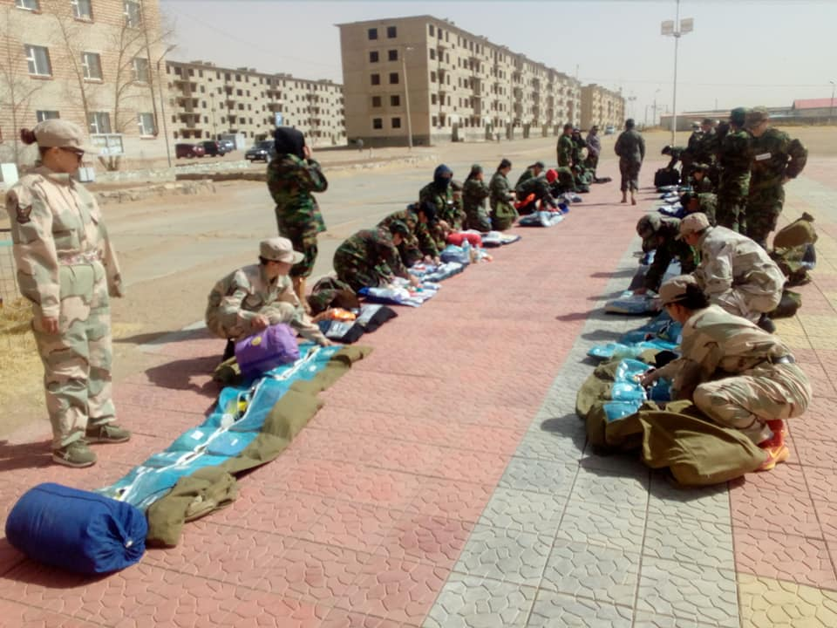
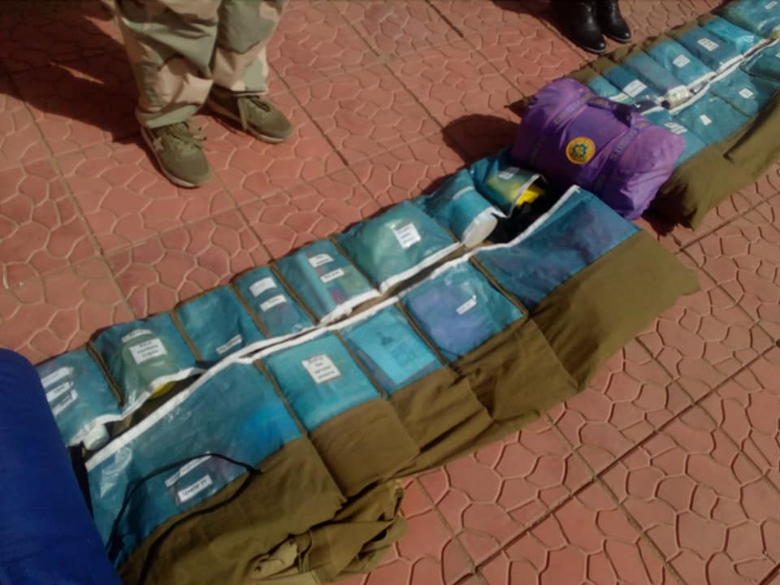
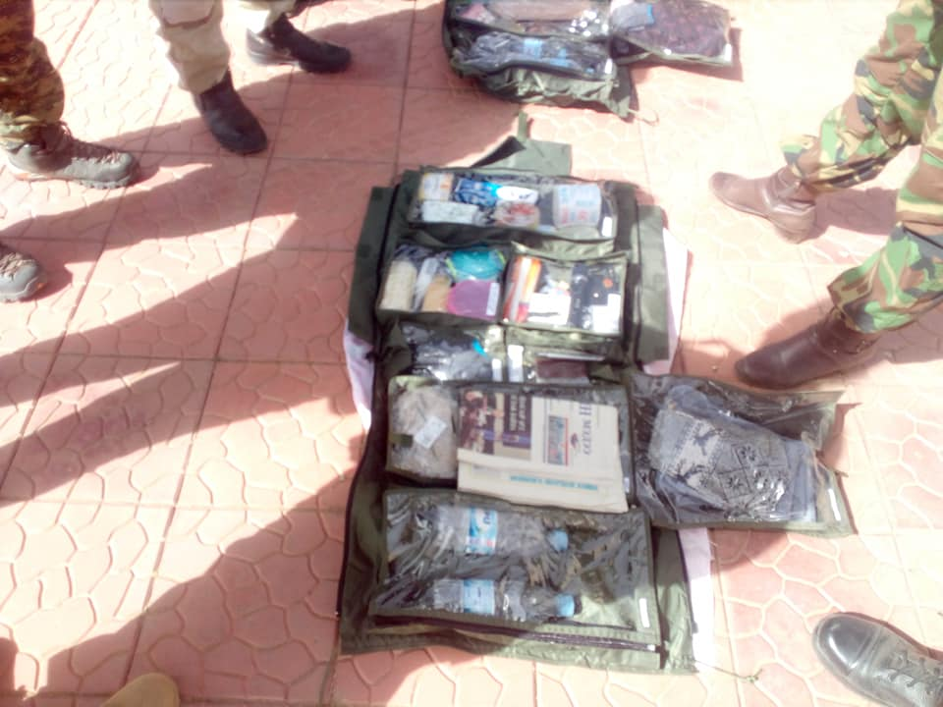
Удирдлага зохион байгуулалтын хүрээнд:
2019 оны 04-р сарын 22 ны өдөр аймгийн Онцгой байдлын бэлэн байдлын үзлэгт бэлдэж сумандаа дуут дохиогоор цугларч, албан хаагчдын аранзны бүрдэл үзэж шалган, жагсаалын бэлтгэл ажил хийгдсэн байна.

Slide 5
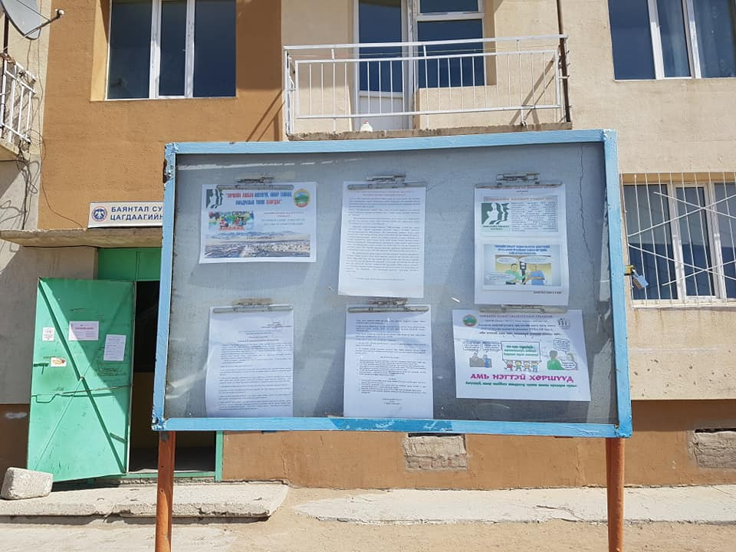
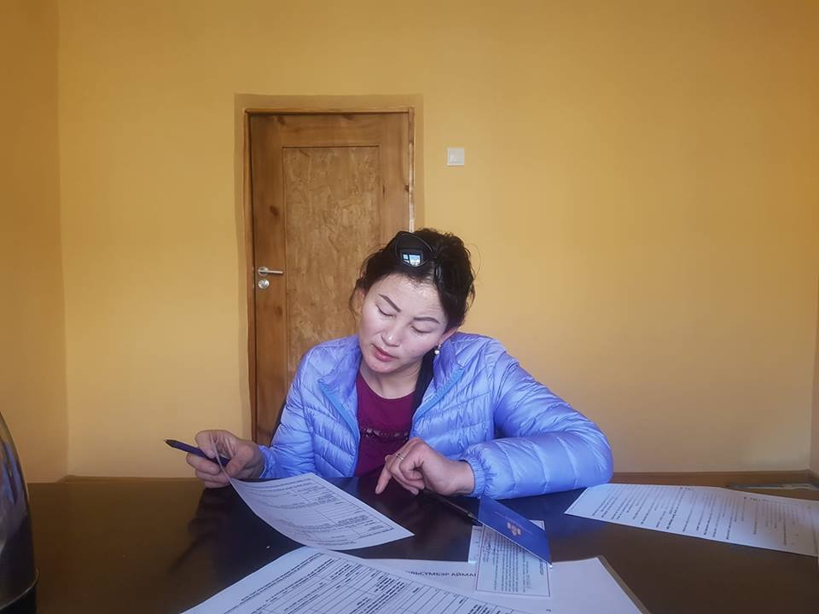
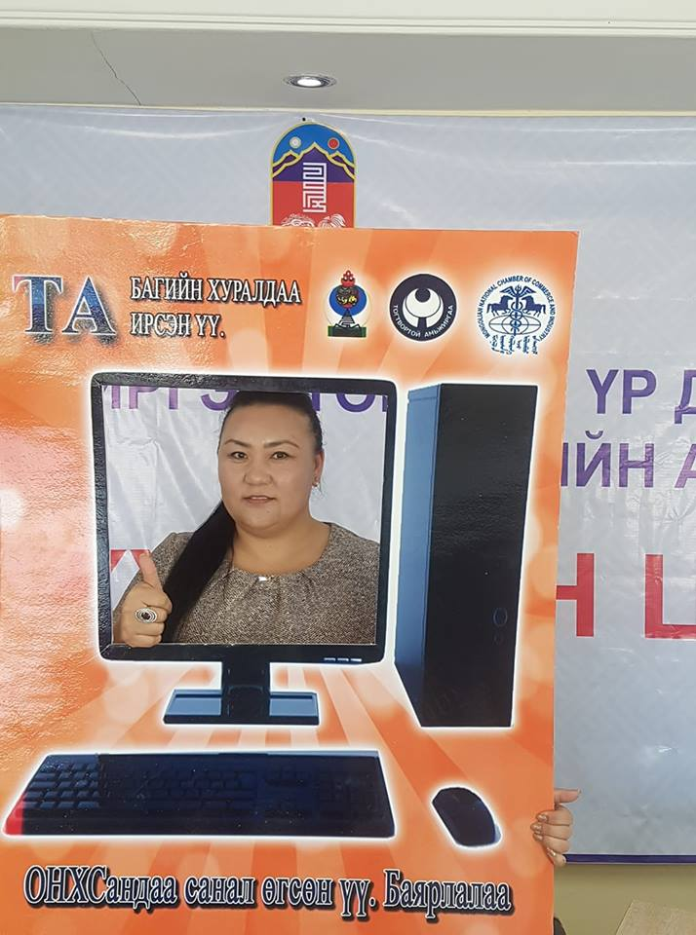
Удирдлага зохион байгуулалтын хүрээнд:
ОНХСангийн хөрөнгөөр 2020 онд хийгдэх ажлын саналыг иргэдээс авах ажил хийгдэж байгаа бөгөөд зарыг цахимаар болон мэдээллийн самбараар дамжуулан иргэдэд хүргэн ажиллаж байна.

Slide 6
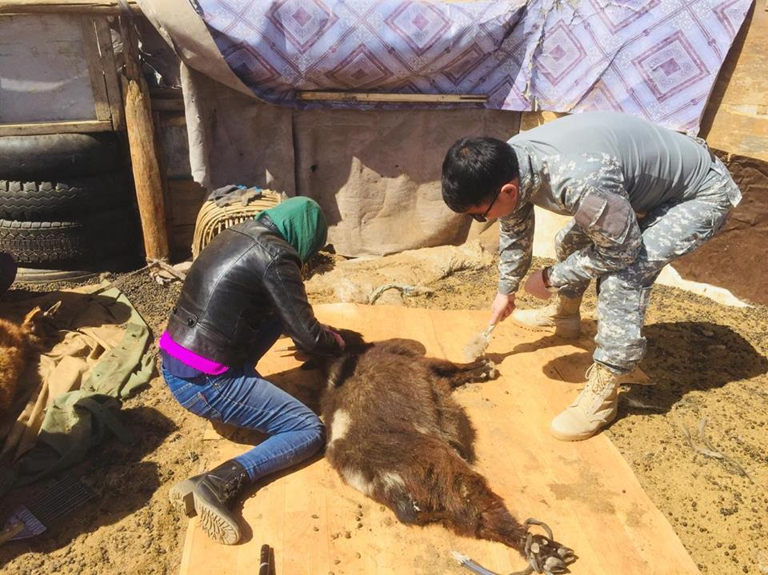
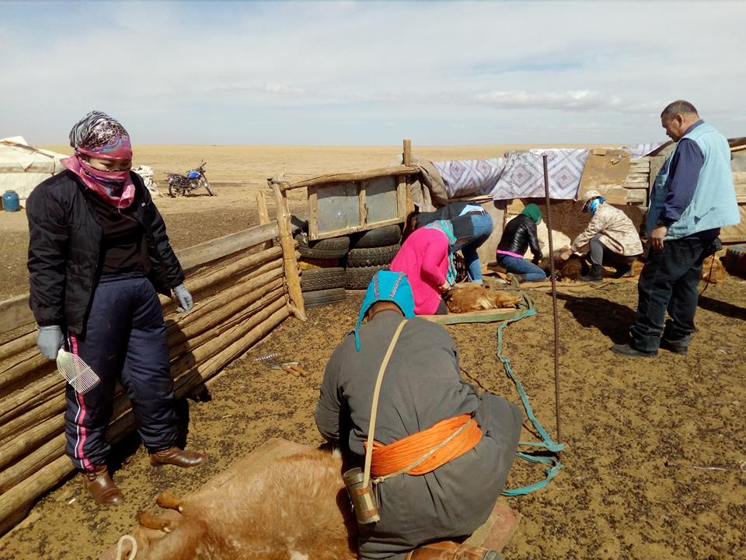
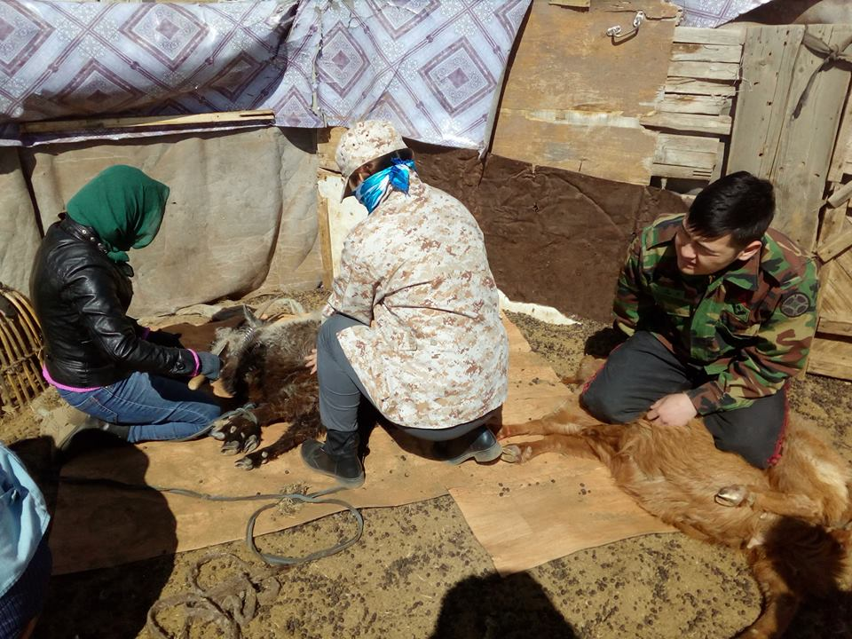
Удирдлага зохион байгуулалтын хүрээнд:
Сумын Залуучуудын байгууллагаас “Самаа ав сангаа бүрдүүлэе” аяны хүрээнд 2 дахь ээлжийн ямаа самналтыг зохион байгуулж сангаа бүрдүүлэн ажилласан байна.

Slide 7
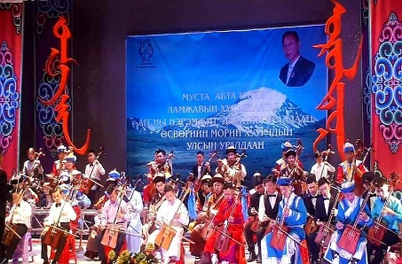
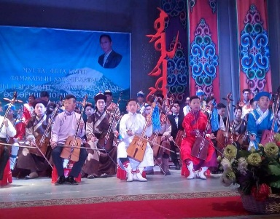
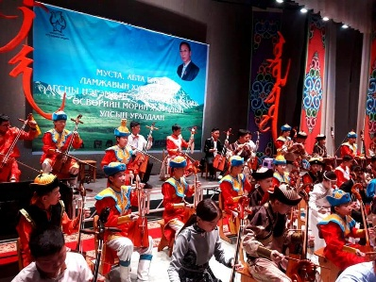
Боловсрол, Эрүүл мэнд, Соёлын салбарын хүрээнд:
“Монголын хүүхдийн ордон”-оос зохион байгуулсан МУСТА, АБТА Л.Хүрэлбаатарын нэрэмжит өсвөрийн морин хуурчдын улсын анхдугаар уралдаанд Баянтал сумын ЕБС-иас 3 сурагч оролцсон. Тус уралдааны бага насны ангилалд 110 хүүхэд оролцсоноос 5а ангийн сурагч Ш.Баттогтох 15-р байр, дунд насны ангилалд 160 хүүхэд оролцсоноос 7а ангийн сурагч Г.Нандинхүү 32-р байрт тус тус шалгарч амжилттай оролцсон байна.

Slide 8
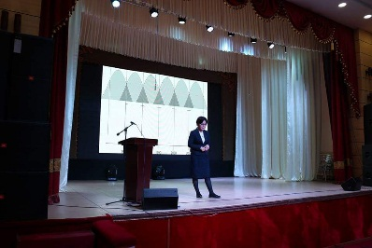
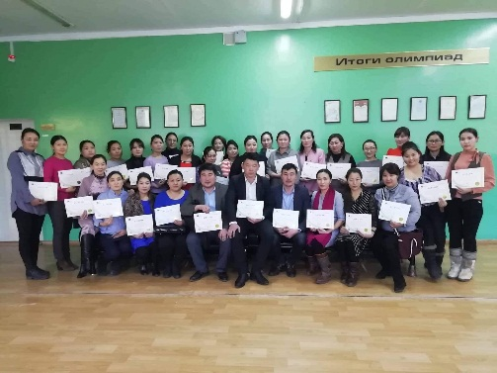
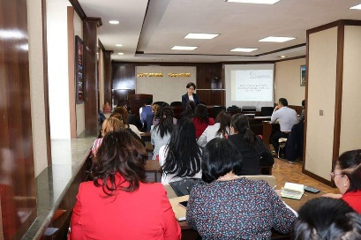
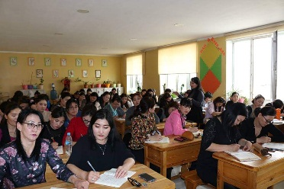
Боловсрол, Эрүүл мэнд, Соёлын салбарын хүрээнд:
Багшийн мэргэжил дээшлүүлэх институтээс ЕБС-ийн удирдах ажилтан, багш нарын дунд “Боловсролын байгууллагын ажилтаны ёс зүй, харилцаа хандлага”, “Сургалтын цөм хөтөлбөр-арга зүй” сэдэвт сургалтуудыг зохион байгуулж сургуулиас нийт 12 багш хамрагдаж туршлага судалж мэдээлэл солилцсон байна.

Slide 9
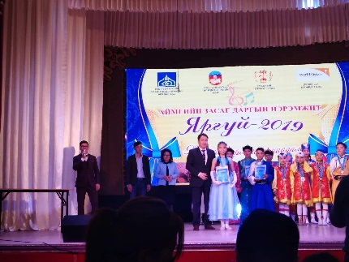
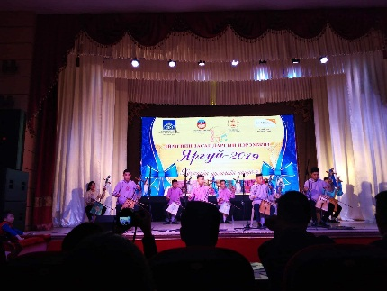
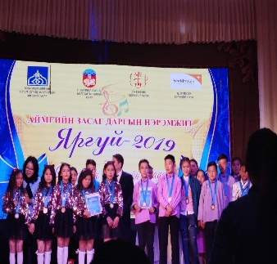
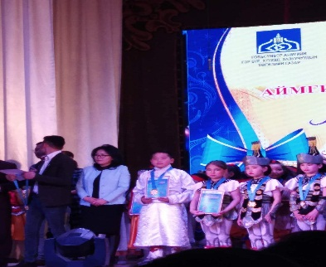
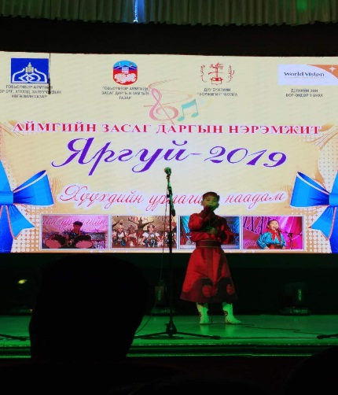
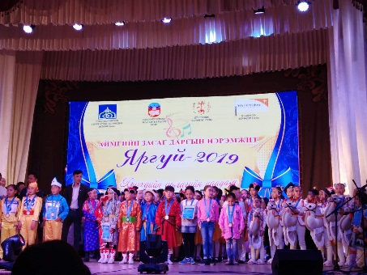
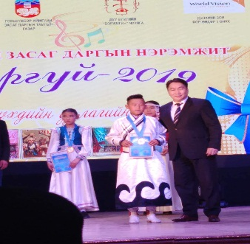
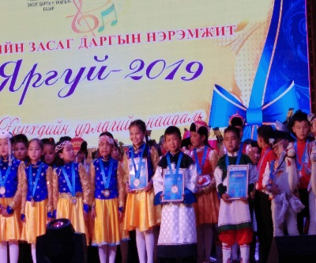
Боловсрол, Эрүүл мэнд, Соёлын салбарын хүрээнд:
ГСА-ийн Засаг даргын нэрэмжит “Яргуй-2019” хүүхдийн урлагийн их наадам зохион байгуулагдлаа.
Бага бүлгийн сурагчдын ангилалд язгуур урлаг, гоцлол хөгжмийн төрөлд I байр, Уран уншлага II байр, Хамтлаг дуу, хамтлаг язгуур урлаг III байр
Дунд бүлгийн сурагчдын ангилалд гоцлол хөгжим, хамтлаг хөгжим, уран уншлагын төрлүүдэд I байр, язгуур урлаг гоцлол II байр, гоцлол дуу III байрыг тус тус эзэлж нийт 5 алт, 2 мөнгө, 3 хүрэл медалийн эзэд болсон.

Slide 10
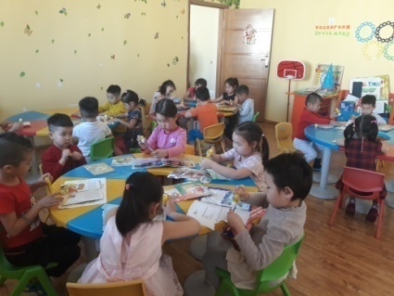
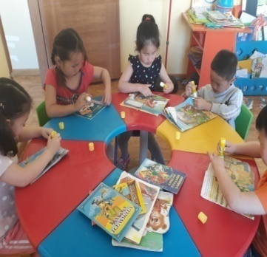
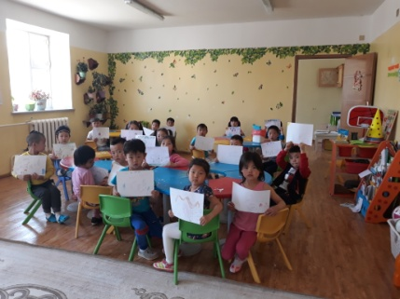
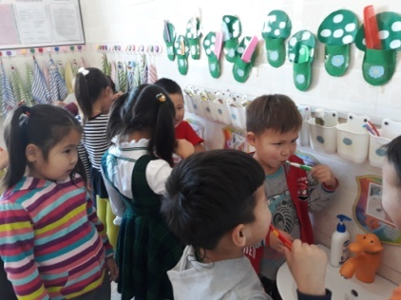
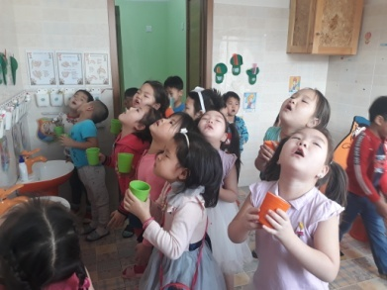
Боловсрол, Эрүүл мэнд, Соёлын салбарын хүрээнд:
СӨБ-ын байгууллагын хүүхдийг хөгжүүлэх үйл ажиллагаа хэвийн явагдаж байна

Slide 11
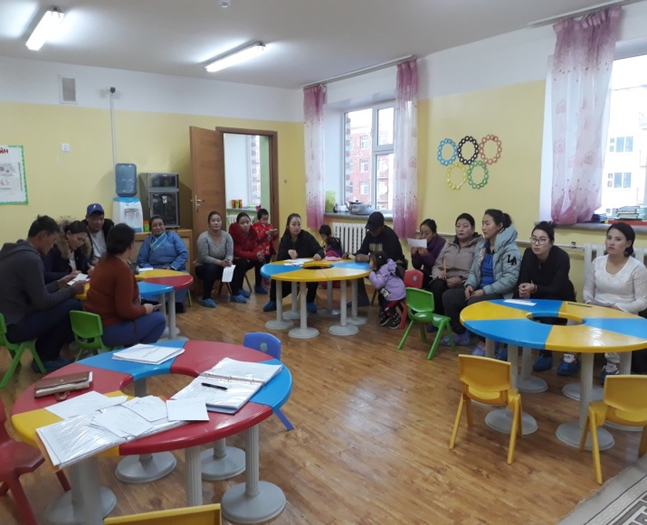
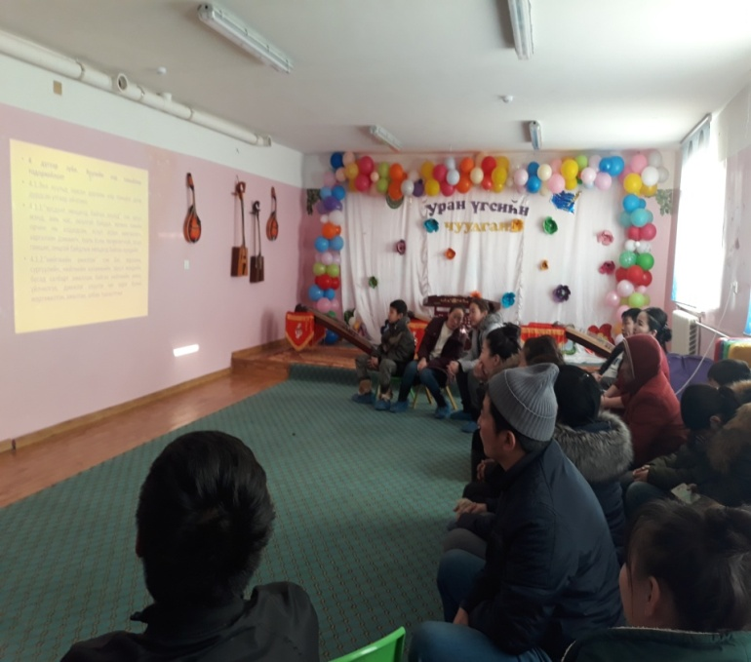
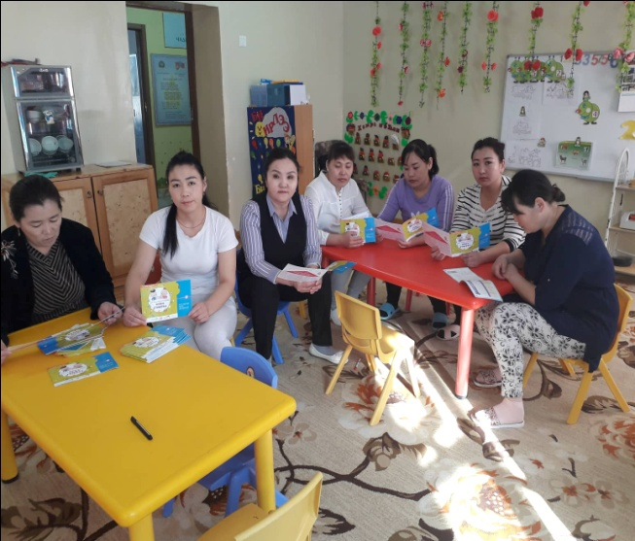
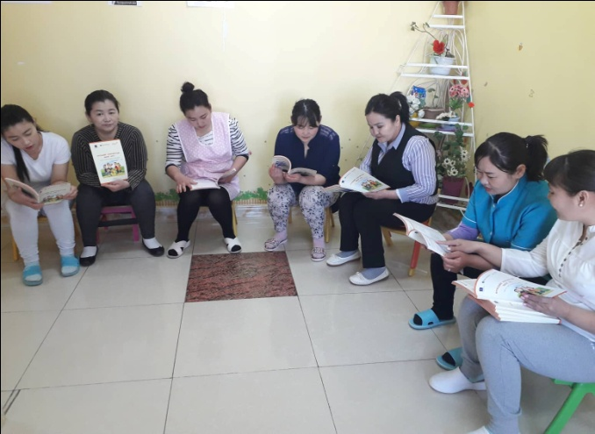
Боловсрол, Эрүүл мэнд, Соёлын салбарын хүрээнд:
Эцэг эхчүүдийн дунд “Хүүхэд хамгааллын тухай хууль” болон “Гэр бүлийн хүчирхийллийн тухай хууль“ -иар сургалт зохион байгуулав.
Багш ажилчдын дунд “Хүүхдийг хүмүүжүүлэх эерэг арга“, “Бага насны хүүхдийг осол гэмтлээс хэрхэн сэргийлэх вэ” сэдвээр сургалт зохион байгуулсан байна.

Slide 12
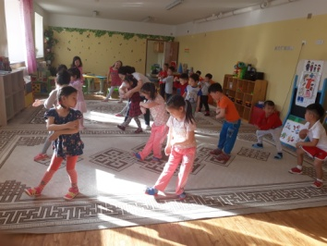
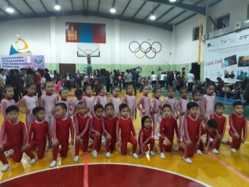
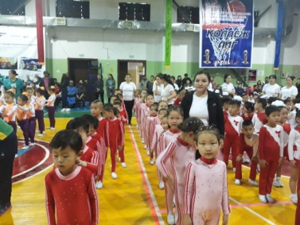
Боловсрол, Эрүүл мэнд, Соёлын салбарын хүрээнд:
Аймгийн СӨБ-ын байгууллагаас зохион байгуулагддаг уран хөдөлгөөнт гимнастикийн шалгаруулалтанд нийт 30 хүүхэд хамрагдаж амжилттай оролцсон байна.

Slide 13
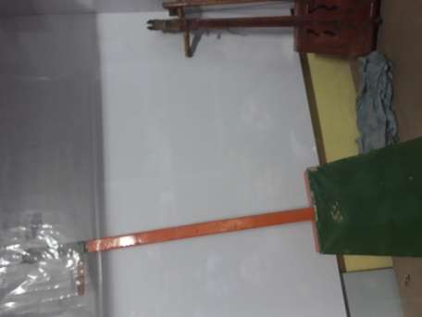
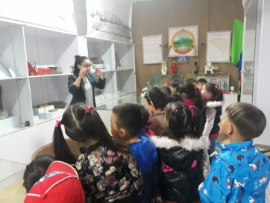
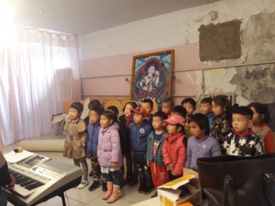
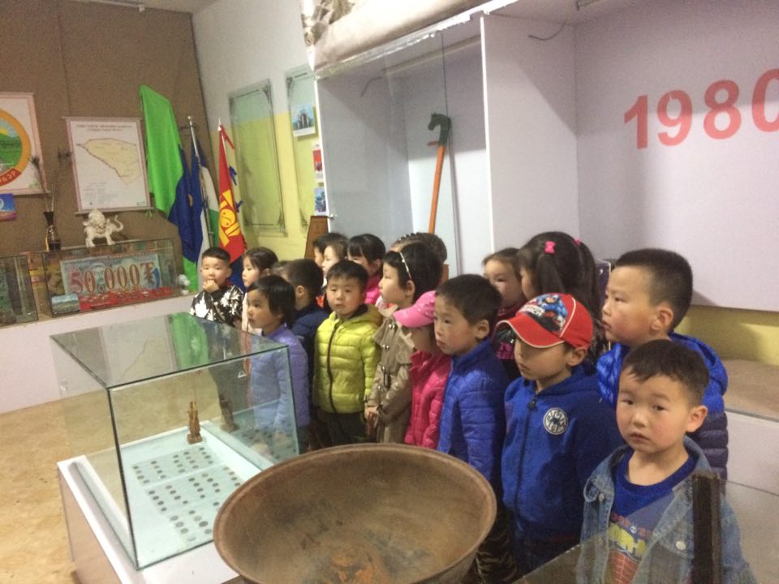
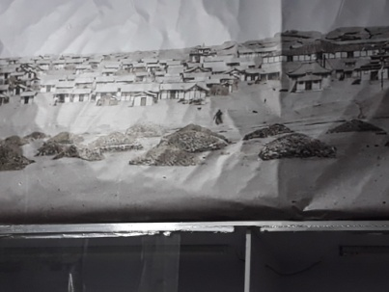
Боловсрол, Эрүүл мэнд, Соёлын салбарын хүрээнд:
Боржигон өв соёлоо уламжлуулах хөтөлбөрийн хүрээнд сумын музейд хадгалагдах боржигон морин хуур болон боржигон байшингийн үзмэрийг хүүхдүүдэд танилцуулж, Боржигон ум марзайг сонсгов.

Slide 14
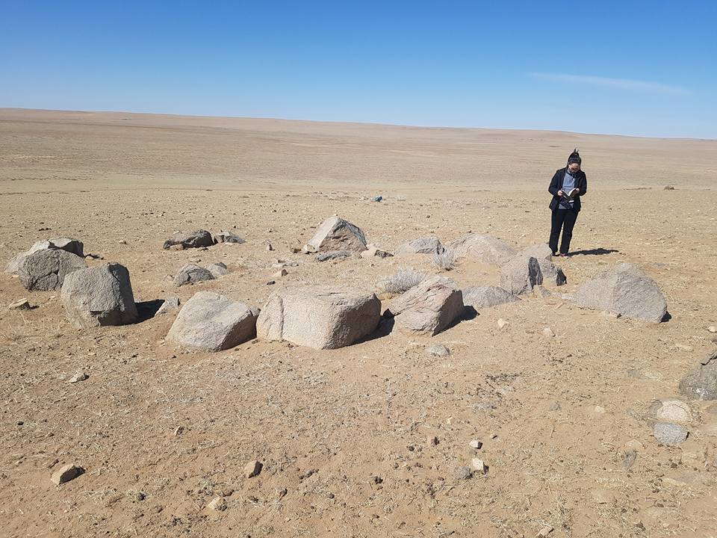
Боловсрол, Эрүүл мэнд, Соёлын салбарын хүрээнд:
Боржигин наадам болохтой холбогдуулж 04-р сарын 20 ний өдөр Дундговь аймгийн Цагаандэлгэр сумын нутагт орших Зараа толгойн хадны сүг зураг, хүрлийн үеийн булш хиригсүүр, ихсийн тахилгын газраар явж Боржигин хошууны газар нутгийн бэлэгдэл, зан үйл, онцлогыг судалж ажилласан байна.

Slide 15
Боловсрол, Эрүүл мэнд, Соёлын салбарын хүрээнд:
Соёлын төвөөс Уйгаржин монгол бичгээр хэвлэгдсэн номын үзэсгэлэнг зохион байгуулж ЕБС-ийн 6, 7 дугаар ангийн сурагчдын дунд түргэн уншлагын уралдааныг зохион байгуулав.

Slide 16
Боловсрол, Эрүүл мэнд, Соёлын салбарын хүрээнд:
Соёлын явуулын үйлчилгээг 14, 16-р зөрлөгийн иргэдэд хүргэв. Үүнд:
Угийн бичгийн сургалт
Номын санд шинээр ирсэн номын үзэсгэлэн
Урлагийн тоглолт
Соёлын өвийн талаар гарын авлага бэлдэж нийт 38 иргэнд тараасан байна.

Slide 17
Боловсрол, Эрүүл мэнд, Соёлын салбарын хүрээнд:
Боржигин уртын дуу, морин хуурын дугуйлан байнга хичээллэж байна.

Slide 18
Боловсрол, Эрүүл мэнд, Соёлын салбарын хүрээнд:
Сумын Эрүүл мэндийн төвөөс эрүүл мэндийн тусламж үйлчилгээг иргэдэд чирэгдэлгүй хүргэж, нийт үзлэг 138 хийгдсэн байна. Үүнээс: Урьдчилан сэргийлэх үзлэг 63, Амбулаторийн үзлэг 126, Алсын дуудлага 23, Ойрын дуудлагаар 24, яаралтай тусламжаар үйлчлүүлсэн 15, хэвтэн эмчлүүлсэн 26 иргэн тус тус үйлчлүүлсэн байна.
Дотоод сургалтыг 1 удаа зохион байгуулсан. Мөн аймгийн ЭМТөвийн дэргэдэх Ёс зүйн салбар хорооны мэргэжилтэн ирж сургалт зохион байгууллаа.

Slide 19
Боловсрол, Эрүүл мэнд, Соёлын салбарын хүрээнд:
Цэцэрлэгийн гурван бүлгийн нийт 53 хүүхдийн жин өндөрийг үзэж, багш ажилчдыг эрүүл мэндийн үзлэгт хамруулж зөвлөгөө өгсөн байна.

Slide 20
Хөдөлмөр, халамжийн бодлогын хүрээнд:
Хүнсний эрхийн бичгийн үйлчилгээнд хамрагдсан 6 өрх, Наран дэлгүүрээс 4 дүгээр сарын хүнсний бараагаа авсан байна.
Хөдөлмөр эрхлэлтийг дэмжих хөтөлбөрийн хүрээнд төслүүдийг хүлээн авч ажиллаж байна.
2019 оны 04 дүгээр сарын 25-ны өдөр аймагт зохион байгуулсан чадавхижуулах сургалтанд сумын Засаг дарга болон Хөдөлмөрийн аюулгүй байдал, эрүүл ахуйн зөвлөлийн гишүүд, албан байгууллагын төлөөлөл 8 хүн оролцсон.

Slide 21
Мал эмнэлэгийн бодлогын хүрээнд:
Мал эмнэлэгийн үйлчилгээний нэгж, малчин өрхтэй гэрээ байгуулах ажил 50 хувьтай хийгдэж байна.
Шөвөг яр өвчнөөс урьдчилан сэргийлэх вакчинжуулах ажил – 40%
Мал эмнэлэгийн тасгийн улсын байцаагч, мал эмнэлэг үйлчилгээний нэгжийн малын эмч нар хамтран нийт 25 малчин өрхөөр орж мал амьтны эрүүл мэндийг хамгаалах тухай хууль, бусад холбогдох дүрэм журмаар 50 ширхэг гарын авлага бэлтгэн тарааж сурталчлах ажил хийгдэж байна.
Туулгалт боловсруулалтын ажил 30 хувьтай хийгдэж байна.

Slide 22
Хөдөө аж ахуйн бодлогын хүрээнд:
Сумын хэмжээнд 67327 мал тоологдсоноос, оны эхний хээлтэгч 30879 байна. Одоогийн байдлаар төллөсөн мал:
Ингэ - 4
Гүү – 94
Үнээ - 134
Хонь – 10987
Ямаа - 8267 нийт 19486 мал төллөж 63,1%-тай байна. Үүнээс: Хорогдсон том мал: /Хээлтүүлэгч/ Хонь -2, Ямаа -4 нийт 6 том малын зүй бусын хорогдолтой байна.

Slide 23
АНХААРАЛ ХАНДУУЛСАНД БАЯРЛАЛАА

